Slide 1
ストレージの最新動向
ITソリューション塾・第27期
2018年3月20日

Slide 2

データ量の爆発的増大
業務アプリケーション
Webアプリケーション
IoTアプリケーション
ETL
解析に必要なデータ
を選別・抽出
全てのデータを収集
Data Lake
非構造化データ／オブジェクトストア
DWH
Data Warehous
Data Lake(Big Data)を解析し
規則や構造、関係性を探索
アナリティクス
BI
Business Intelligence
AI
Artificial Intelligence

Slide 3
アーキテクチャーから見るストレージの違い
性能
スケールアップ・アーキテクチャ
性能
スケールアウト・アーキテクチャ
コントローラー性能が
ボトルネック
コントローラー
CTL
CTL
CTL
CTL
CTL
CTL
コントローラー
CTL
CTL
CTL
CTL
コントローラー
CTL
CTL
容量
容量
密結合型スケールアウトアーキテクチャー
サーバー・アクセス
共有メモリー
CTL
CTL
CTL
CTL
CTL
CTL
「基礎から学べる！最新ストレージ技術と選択ガイド」を参考に作成 http://itpro.nikkeibp.co.jp/atclact/active/14/100700086/

Slide 4
アーキテクチャーから見るストレージの違い
要件／方式 | スケールアップ | スケールアウト
 |  | 密結合型 | 疎結合型
拡張方式 | ディスクドライブの増設 | ノード単位の増設^{(*1)} 容量と性能が同時に拡張可能 | ノード単位の増設 容量と性能が同時に拡張可能
性能上限 | コントローラ性能が上限 | ノード数の上限 | ノード数の上限
性能特性 | レスポンスタイムが短い ランダムI/Oに強い | レスポンスタイムが短い ランダムI/Oに強い | レスポンスタイムが長い シーケンシャルI/Oに強い
コントローラー 障害時影響 | 50％の性能低下 | 1/Nの性能低下 （N=コントローラ数） | 1/Nの性能低下 （N=ノード数）
容量規模 | 中規模（目安：数百テラバイト） | 大規模の対応が可能 | 大規模の対応が可能
適用シーン | データベース、仮想環境、ファイルサーバー、グループウェアなど多目的での利用が可能 | ミッションクリティカル基幹業務 | 大規模ファイルサーバー、デジタルメディアコンテンツ保管、ビデオサーベランスなど
「基礎から学べる！最新ストレージ技術と選択ガイド」を参考に作成 http://itpro.nikkeibp.co.jp/atclact/active/14/100700086/

Slide 5
サーバー・ベースド・ストレージ
専用デバイスによる共有ストレージ
サーバーベースド・ストレージ
専用
ストレージ
デバイス
論理
ストレージ
デバイス
ストレージ・アレイなどの専用デバイスで
共有ストレージを実現する
汎用サーバーのストレージを束ねて
ひとつの共有ストレージとして扱う
高価だが高速
安価で低速だが拡張性が高い
「基礎から学べる！最新ストレージ技術と選択ガイド」を参考に作成 http://itpro.nikkeibp.co.jp/atclact/active/14/100700086/

Slide 6




アクセス方式の違いから見るストレージ
ブロック・ストレージ
ファイル・ストレージ
オブジェクト・ストレージ
ブロック単位
ファイル単位
オブジェクト単位
FC,FCoE,iSCSI
NFS,CIFS,SMB
HTTP/HTTPS
高速ネットワーク
(SANなど)
IPネットワーク
IPネットワーク
ID
ID
ID
ID
ストレージの拡張性：〇
レスポンスタイム ：◎
主な用途 ：
  データベース
  仮想環境
  基幹業務システムなど
ストレージの拡張性：〇
レスポンスタイム ：〇
主な用途 ：
  ファイルサーバー（NAS）
  仮想環境
  データアーカイブなど
ストレージの拡張性：◎
レスポンスタイム ：△
主な用途 ：
  デジタルコンテンツ保存
  オンライン・ストレージ
  データアーカイブなど
「基礎から学べる！最新ストレージ技術と選択ガイド」を参考に作成 http://itpro.nikkeibp.co.jp/atclact/active/14/100700086/

Slide 7
アクセス方式の違いから見るストレージ
ブロック・ストレージ
ファイル・ストレージ
オブジェクト・ストレージ
ファイル・システム
認証サーバー介し権限を確認
プロトコルの違いを変換
HTTP/HTTPSでオブジェクトをストレージへ送信
ファイル名
ファイルサイズ
作成日付
患者名
患者ID
診療科
主治医など
オブジェクトID
メタデータ
ブロック単位（4KB/8KB）で区分し、ファイル・システムでファイルとブロックを紐付け。
ローカル・ストレージと同様に高速でアクセスできることを目的とする。
ブロック・ストレージに比べオーバーヘッドが大きくアクセスに時間はかかる。
複数ユーザーとのファイル共有（NAS）を目的に使われる。
ノード追加により容易に容量を追加でき、非常に拡張性が高い。階層構造がないため制限なく無数のコンテンツを保管することができる。変更頻度が少ないデータや膨大なデータ保管に向いている。アーカイブ（長期保存）には最適。
「基礎から学べる！最新ストレージ技術と選択ガイド」を参考に作成 http://itpro.nikkeibp.co.jp/atclact/active/14/100700086/
7

Slide 8
ストレージ仮想化
ブロック仮想化
シンプロビジョニング
重複排除
10TB
10TB
10TB
10TB
10TB
10TB
実データ
実データ
実データ
実データ
実データ
実データ
2TB
3TB
5TB
2TB
3TB
5TB
ファイル１
ファイル２
A
B
A
B
8TB
7TB
5TB
8TB
7TB
5TB
C
D
E
F
仮想ストレージ
仮想ストレージ
仮想ストレージ
30TB
30TB
実データ
実データ
10TB
10TB
A
B
C
未使用領域
20TB
必要な時に
追加
重複データを排除
未使用領域
0TB
D
E
F
ストレージ（ハードウェア）
ストレージ（ハードウェア）
ストレージ（ハードウェア）
ボリュームの仮想化
容量の仮想化
データ容量の削減
Notes:
【図解】コレ１枚で分かるストレージの仮想化
ストレージ仮想化は、ハードウェアの物理的な制限・制約からの解放するために使われる技術です。
例えば、ストレージの物理的容量は、使っている／いないに関わらず、「128GB」というように物理的に決まってしまいます。このストレージをサーバー個別に割り当て、そこでしか使えないのでは、複数サーバーを使っている場合などは非効率です。そこで複数ストレージをひとつにまとめ、複数サーバーで共用し必要な容量だけを割り当てることで使用効率を高めることができます。
また、シンプロビジョニングや重複排除という技術で使用効率や利便性をさらに高めることができます。
シンプロビジョニングは、物理ストレージの容量を実際より多くあるようにサーバー上のオペレーティングシステム（OS）に見せかける技術です。これまでなら、物理ストレージの容量が変われば、OSへの設定変更が必要でした。しかし、この技術を使えば、OSには、最初から大きな容量で設定しておき、実際にはその時点で使う容量だけを用意し、足らなくなった容量を物理的に補充するだけで設定の変更が不要になります。これにより容量を節約できると共に運用負担が軽減できます。
重複排除は、データの重複している部分を削減し、ストレージの使用効率を高める技術です。例えば、電子メールでファイルを添付して同時に複数の人に送信すると、同じファイルのコピーがいくつも作られてしまいます。この重複データを削除してデータ容量を削減する一方で、ユーザーには、これまでと変わらず複数のファイルがそこにあるように見せかけることができます。このように、ユーザーに意識させずストレージの容量を減らすことができるのです。
ビッグデータの時代となり、ストレージの需要が高まる中、効率よくストレージを利用し、運用や管理の負担を軽減することへの需要は、益々高まってくるでしょう。

Slide 9
ストレージ性能の推移／1台当たりの容量
14
T byte
容量 倍
13
12
11
10
9
14
8
速度 ４ 倍
15000
rpm
7
6
アクセス性能
1.2倍
5
3600
rpm
5MB
1980
2008 2009 2010 2011 2012 2013 2014 2015 2016 2017

Slide 10
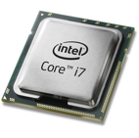
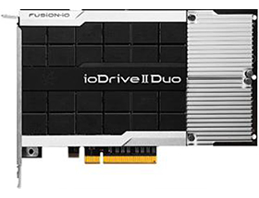
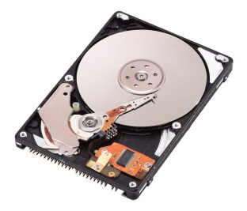
CPUとストレージのパフォーマンス
100
パフォーマンス・ギャップ
90
CPU性能×100倍
80
ナノ秒
70
両者のギャップを埋める手段として注目される
フラッシュ・ストレージ
60
50
40
30
20
ストレージ性能×1.2倍
10
ミリ秒
2008 2009 2010 2011 2012 2013 2014 2015 2016 2017

Slide 11

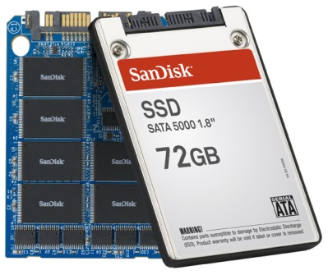
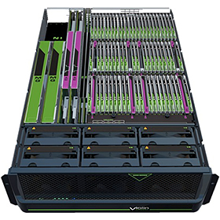
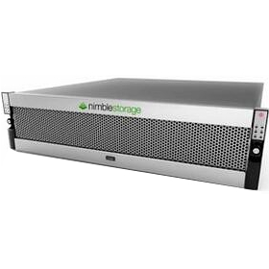
フラッシュ･ストレージ／今後の展開とその分類
高速IO性能
フラッシュ・ストレージ
サーバーサイド・フラッシュ
(PCIeフラッシュ)
サーバー内のPCIe（PCI Express）ポートに直接接続する、ボード型のフラッシュストレージ製品。「ホストフラッシュ」と呼ばれることも。サーバー内のPCIeポートに直接接続するので、他のサーバーとの共用はできない。
大容量化の限界
高速化の限界
低消費電力化の限界
HDD互換・PC
オールフラッシュ・ストレージ・アレイ
ストレージアレイ内の記憶装置が、すべてフラッシュメモリで構成されたフラッシュストレージ製品。
ハイブリッド・ストレージ・アレイ
ストレージアレイ内の記憶装置が、フラッシュメモリとHDDの混在状態で構成されたフラッシュストレージ製品。HDDと混在することでオールフラッシュアレイよりもデータ容量を増やせる。
長期・大容量保存

Slide 12


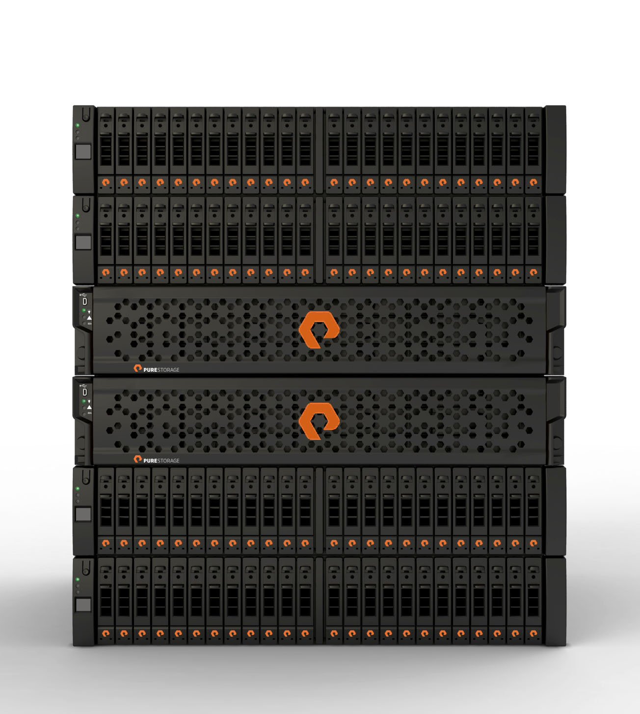
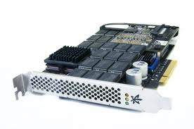
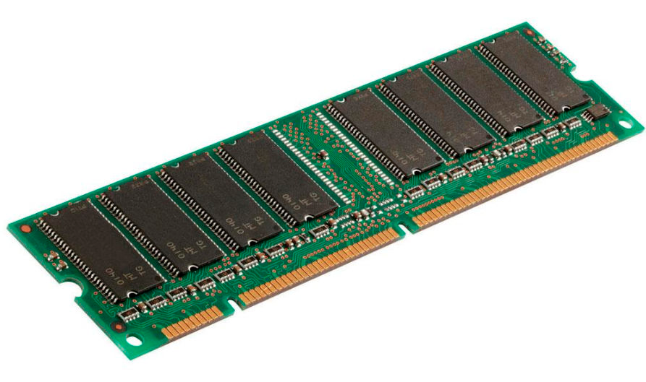
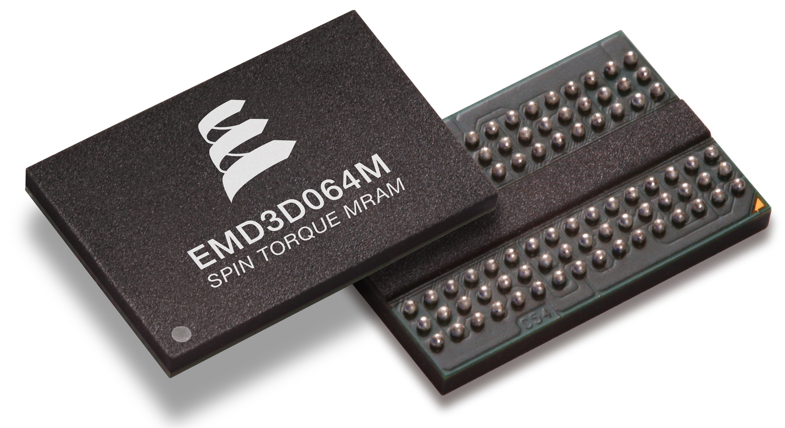


フラッシュ･ストレージ／性能比較と用途
数百万IOPS
メモリー速度に近いIO速度
仮想化 (サーバーやデスクトップ)
データ分析
デーベース処理
3桁の違い
数万IOPS
DRAM
百IOPS
SRAM
キャッシュ
ミリ秒(10⁻³)
マイクロ秒(10⁻⁶)
ナノ秒(10⁻⁹)

Slide 13
ストレージアレイ（HDD／SSD／フラッシュストレージ）
SATA:Serial Advanced Technology Attachment
SAS:Serial Attached SCSI
PCIe:Peripheral Component Interconnect Express
NVMe：Non-Volatile Memory Express
高速
フラッシュストレージ
CPU
フラッシュ
メモリー
専用
コントローラー
フラッシュ
メモリー
フラッシュ
メモリー
フラッシュ
メモリー
PCIe/NVMe
フラッシュ
メモリー
フラッシュ
メモリー
フラッシュ
メモリー
HDD代替を前提とした設計か
フラッシュメモリーの性能に最適化された専用設計かの違い
SSD（Solid State Drive）
CPU
RAID
コントローラー
SSD
コントローラー
フラッシュ
メモリー
フラッシュ
メモリー
フラッシュ
メモリー
PCIe
SAS
フラッシュ
メモリー
フラッシュ
メモリー
フラッシュ
メモリー
物理的スピードと電子的スピードの違い
HDD（Hard Disk Drive）
CPU
RAID
コントローラー
HDD
コントローラー
HDD
HDD
HDD
PCIe
SAS
HDD
HDD
HDD

Slide 14
フラッシュとハードディスクのGB単価の推移比較

Slide 15
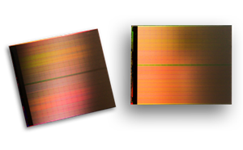
フラッシュストレージの最新動向
フラッシュメモリーの高密度化
データ転送規格の高速化対応
セルサイズの縮小
現状 15nmの物理限界に達している
HDDやテープ時代の規格を流用
SATA(Serial Advanced Technology Attachment)
SAS(Serial Small Computer System Interface)
セル当たりのビット密度向上
  1ビット SLC/Single Level Cell
  2ビット MLC/Multi Level Cell
  3ビット TLC/Triple Level Cell
  4ビット QLC/Quad Level Cell
ビット数が増える事に書き換え可能数が減少
高速ストレージに対応した規格
NVMe(Non-Volatile Memory express)
  PCIe接続(PCIe baced NVMe)
  光ファイバー接続(NVMe over Fabric)
3次元積層化
現在、64層の製品が登場している
3D XPoint Technology
インテルとマイクロンによって発表された不揮発性メモリの技術。
DRAMの凡そ半分の価格、NANDフラッシュに比較すれば4・5倍。
NANDフラッシュと比較した場合、レイテンシは1/10、書き込み寿命は3倍、書き込み速度は4倍、読み込み速度は3倍に改善され、消費電力は30%に軽減される。

Slide 16
インラインでの重複排除／圧縮
アプリケーション
アプリケーション
アプリケーション
OS
OS
OS
コンピュータ
コンピュータ
コンピュータ
重複排除／圧縮
スピードを犠牲にすることなく
論理的なよう両端かを下げる。
NVRAM
Non-Volatile RAM
不揮発性ランダムアクセスメモリ
ASIC
Application Specific Integrated Circuit
特定用途向け集積回路
フラッシュメモリ

Slide 17
Intel Ruler フォームファクタ
1Uサイズに最大1PB収容可能
新しい「Ruler」フォームファクタは細長い外形を備え、伝統的なハードディスクドライブの時代から続いたレガシーな2.5インチや3.5インチのフォームファクタからの移行するものだ。
このアドインカード型のフォームファクタは、PCIeカードスロットを活用でき、不揮発性ストレージテクノロジーの提供について、形状や大きさとからくる制限を取り除くことになる。

Slide 18



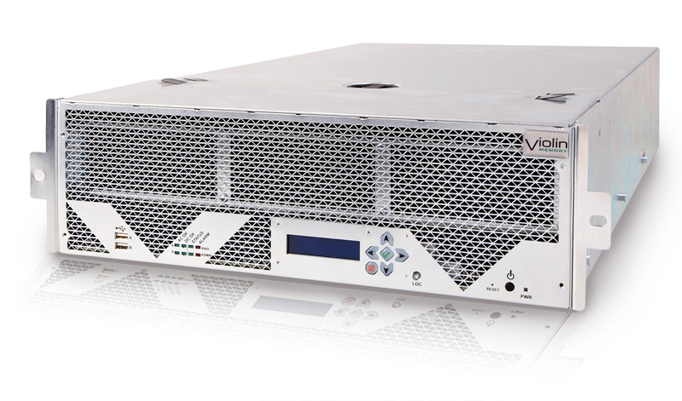
フラッシュ･ストレージ／ 普及の背景
大量アクセス+高速応答
フラッシュの容量当たり単価が高くHDDとの差がなかなか縮まらなかった。
フラッシュストレージの特性に起因する信頼性が問題視された。
HDDのIF(ATA,SATAなど)が普及しフラッシュの特性を活かした仕組みの普及が阻害されていた。
エラー訂正や障害対策の機能がソフトウェア、ファームウェアで対応できるようになり、書き換え回数上限や耐障害性の懸念がほぼ払拭
コンシューマー市場での普及により容量単価が大きく低下
インラインによる重複排除／圧縮の採用と性能の向上
高速
HDDの1000倍
高密度
設置面積
低消費電力

Slide 19
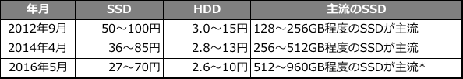
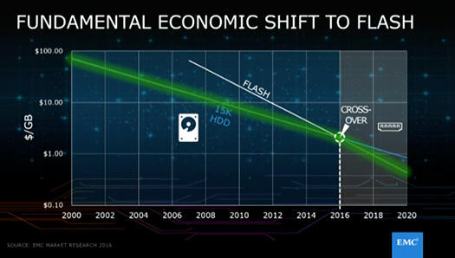
フラッシュストレージが注目される理由
年率30%〜40%の容量単価
信頼性・可用性の向上
（99.9999%＝31秒停止／年）
＊960GBのSSDが24000円を切る製品が登場（@25円/GB）
性能＝10倍／運用管理コスト＝1/3
設置面積 5ラック（210U＝42Ux5）→3U
消費電力 大幅低減（機械稼働→半導体）
発熱量・消費電力が少ないため高密度化が可能
I/Oボトルネックの解消
バッチ処理時間の大幅低減
ユーザー・レスポンスの改善（EC、オンライン・トレードなど）
DBライセンスの削減（契約CPUコアをフル利用）

Slide 20
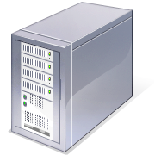
インメモリー・データベース
揮発性メモリー(DRAM)
DRAMなどの揮発性メモリーの
一次記憶（主記憶装置）に
データを保持・処理
DBMS
データ
SAP HANA, IBM solidDB
Oracle TimeTen, Altibase
・・・
定期的
セーフ
ポイント
ハードディスクなどの不揮発性媒体である
二次記憶（ストレージ）にリアルタイムで
データの永続化を行わない
データ更新
リセットや電源が切断されても
ログとスナップショットからデータを復元
ログ
スナップ
ショット
ソフトウェアとして提供される場合と
アプライアンスとして提供される場合

Slide 21
HTAPとは何か？
ETL
業務系データベース
ERP、個別業務システム
バッチ処理
日次・週次など
分析系データベース
DWH、データマート
Extract/Transform/Load
業務処理
販売管理、生産管理など
分析処理
販売予測、品質管理など
HTAPデータベース
業務処理・分析処理の統合
HTAP：Hybrid Transaction／Analytical Processing（エッチ・タップ）
「トランザクション処理と分析処理を同じインメモリデータベース上で処理する」という考えに基づく技術や製品
業務処理の結果を
リアルタイム分析
意志決定支援型：人間が素早く判断できるよう支援
インプロセス型：価格設定や生産調整などを人間が介在せず業務プロセスに反映※
※
不良製品が生まれる前に自動で調整をかける、金融の不正取引を見つけて中断する、与信判断の際に、明らかに問題がないものはスルーして、人間の判断が必要なものだけを人間に振るなどを実現

